Slide 1
LI4 – Objetivos Quinzenais
20/05

Slide 2
Objetivos estabelecidos há 14 dias
Para o dia 20 de maio planeamos acabar as rotas, implementar a API da EZ4U para enviar uma mensagem a um utilizador quando este se registar, registo de departamento, criar as páginas de login que faltam e adicionar a remoção de vagas. A divisão de tarefas será igual à das semanas anteriores: o Pedro e o Eduardo trabalharão no Front End e Interface, e a Rita, João e Peter trabalharão no Back End das tarefas referidas anteriormente.
Para além disto, iremos alterar o diagrama de classes de acordo com as mudanças que o trabalho sofreu, bem como os Use Cases necessários. A Rita e o Eduardo ficarão encarregues disto.

Slide 3
Objetivos alcançados
Conseguimos implementar as várias funcionalidades que tínhamos previsto. Para além disto, conseguimos também adaptar o diagrama de classes ao estado em que o projeto se encontra e redefinir os use cases de acordo com as mudanças sofridas ao longo do projeto. Estas mudanças consistiram em adicionar o envio de mensagem aquando da confirmação de uma visita, alterar os termos que utilizamos em alguns use cases para melhor refletir as nomenclaturas usadas de momento e eliminamos o use case relativo à eliminação de um utilizador, uma vez que decidimos não implementar esta feature.

Slide 4
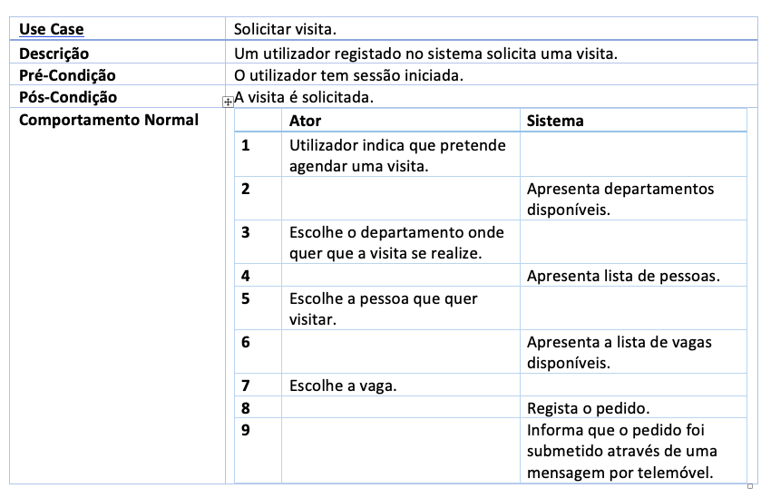
<- Use case “Solicitar Visita” alterado

Slide 5
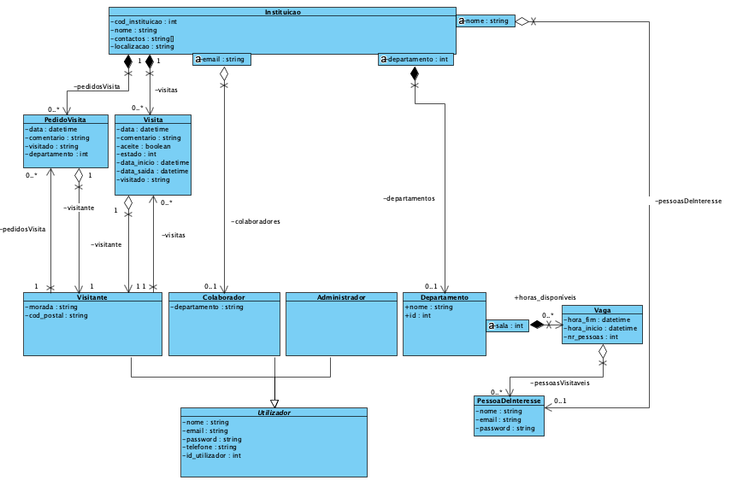
<- Diagrama de Classes atualizado

Slide 6
Definição de objetivos para 03/06
Para o dia 3 de junho planeamos concluir os Use Cases que estabelecemos no início do projeto. Como tal, pretendemos implementar os Use Cases relacionados com o término da sessão de um utilizador, marcar o início e conclusão de uma visita e alterar os dados de um utilizador. Para este efeito, mantemos a divisão de tarefas que tivemos até agora, com o Pedro e o Eduardo no Front End e a Rita, o João e o Peter no Back End.
+ espaço login deve ser único, correção das horas, remover as timezones e tal, meter umas ajudas nas várias cenas que se pode fazer no site porque não é intuitivo e FEEDBACK, demonstração do backend

